Slide 1
Arduino A.I Voice Recognition( 음성인식 ) Project
10조
조장: 구해원
조원:이현민,김성준

Slide 2
Project 목표
파이썬으로 음성인식 ai코딩후 aihub에 있는 음성데이터셋으로 러닝머신시킨 후 음성인식으로 출력되는 값을 아두이노로 전송후 아두이노에 연결된 램프 제어

Slide 3
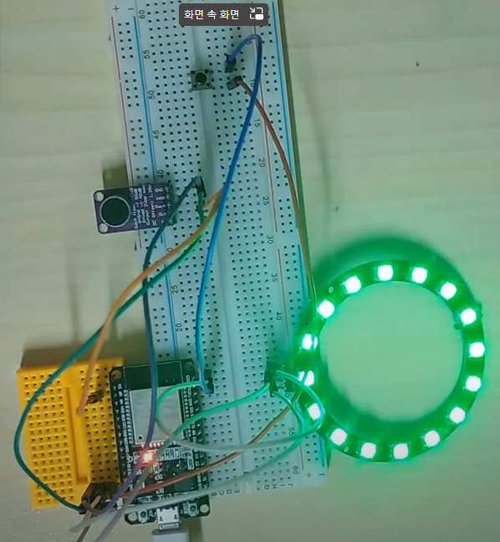
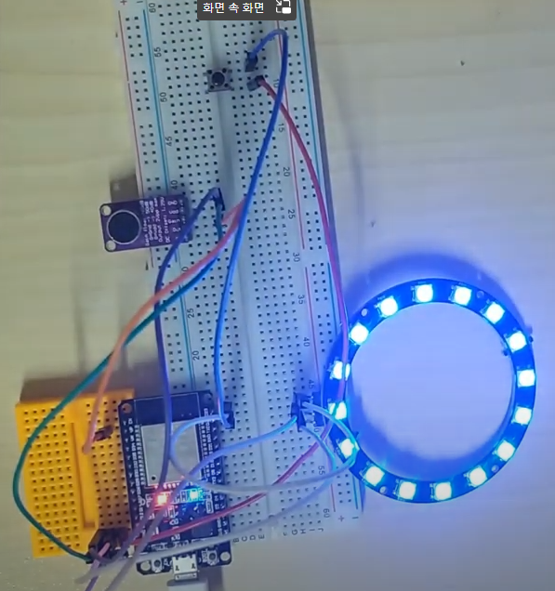
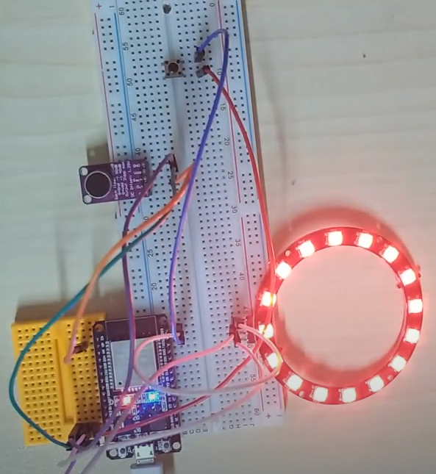
Project 준비물
아두이노 우노
네오픽셀 LED
보드,점프선,wifi 등

